Slide 1
Combined Regression and Ranking
D. Sculley
Google, Inc.
Pittsburgh, PA USA
SIGKDD – Qualis 2012 A1
Alex Amorim Dutra

Slide 2
Sumário
Introdução CRR
Regressão
Classificação
Classificação X Regressão
Funções de Perda
Algoritmo
Métricas
Resultados
Conclusões

Slide 3
CRR – Combined Regression and Rating
Uma abordagem pointwise e pairwise.
Combinação de regressão e rating (classificação).
Mostra resultados eficientes tanto quanto aos métodos só de regressão e só de classificação.

Slide 4
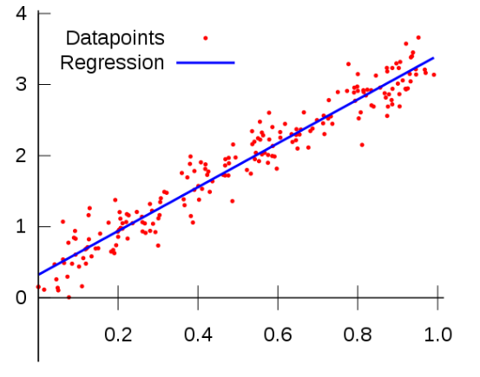
Regressão
Exemplo de uma regressão linear.

Slide 5
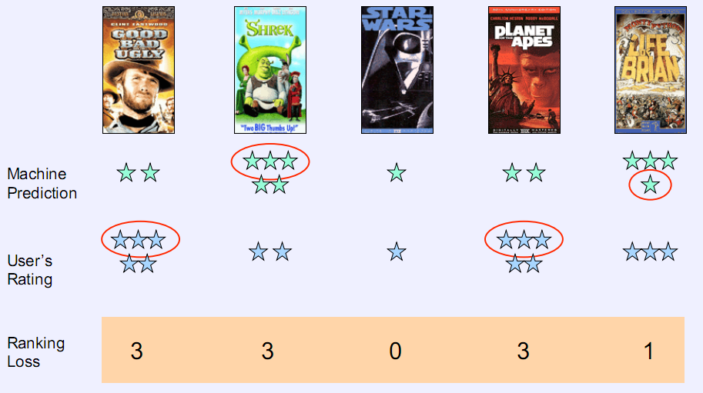
Classificação
Atribuir um valor K a uma nova instância.

Slide 6
Vantagens
Eventos raros ou distribuições distorcidas, a combinação pode realmente melhorar a acurácia.
Esta combinação protege contra o perda de um aprendizado que funciona bem em um conjunto de métricas, mas mal em outro.
Em questões de eficiencia muitas vezes comporta-se como somente uma das abordagens.

Slide 7
Classificação X Regressão
O melhor método de regressão é suficiente?
Não.
Um modelo quase perfeito de regressão pode render arbitrariamente um mau classificador.
Exemplo: Maioria de itens de uma determinada classe.

Slide 8
Classificação X Regressão
Um classificador perfeito pode dar pobres estimativas de regressão.
Distribuições de cauda longa são um outro exemplo importante.

Slide 9
Resumo da Ideia Principal
Função objetivo combinando o que otimiza valores de regressão e classificação simultaneamente.
Conjunto de dados tuplas (x, y, q), cada tupla contem um vetor característico x.

Slide 10
Métodos de regressão supervisionados
Aprender um modelo que prediz o valor de y’ para uma feature, usando uma função de predição f(w, x) com menor valor de perda l(y, y’).

Slide 11
Métodos de classificação supervisionados
Aprender um modelo para um menor valor de perda para dados previamente desconhecidos, usando uma função de predição f(w, x).
Um método simples e que apresenta bons resultados RankSVM.

Slide 12
Funções de Perda
Duas funções de perda utilizadas
Squared Loss
l(y, y′) = (y − y′)^2
Logistic Loss
l(y, y′) = y log y′ + (1 − y) log(1 − y′).
Combinação – a = 1 problema de regressão.

Slide 13
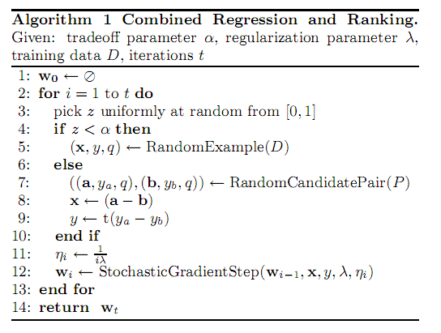
Algoritmo
Disponível em: http://code.google.com/p/sofia-ml

Slide 14
Eficiência computacional
Estado da arte O(|D| log |D|) - Pairwise.
Inviável para uma base de dados com um grande número de elementos, |D|elevado.
Contrução de P de forma explicita [21].
Algoritmo é eficiente utilizando Stochastic gradient descent.
Notes:
Algorithm 1 gives a method for eﬃciently solving the CRR optimization problem using stochastic gradient de-
scent. Stochastic gradient descent methods have proven to be extremely practical for massive data sets, reducing training times by several orders of magnitude over more sophisticated optimization methods [3, 23].

Slide 15
Métricas
Mean Squared Error
AUC Loss – Valores {0, 1}
1 − AUC, onde AUC é: the area under the ROC curve [4].
Mean Average Precision (MAP) [18]

Slide 16
Resultados
RCV1 – Benchmark corpus for text mining [17].
Predizer se determinados itens correspondem aos seus respectivos tópicos.
40 tópicos selecionados de 103, relevância binária.
Usando 1,000,000 stochastic gradient descent passos, treinamento completo em 3 segundos para todos os métodos em um laptop de 2.4 GHz.

Slide 17
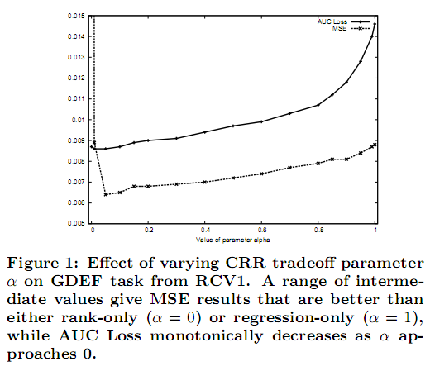
Resultados

Slide 18
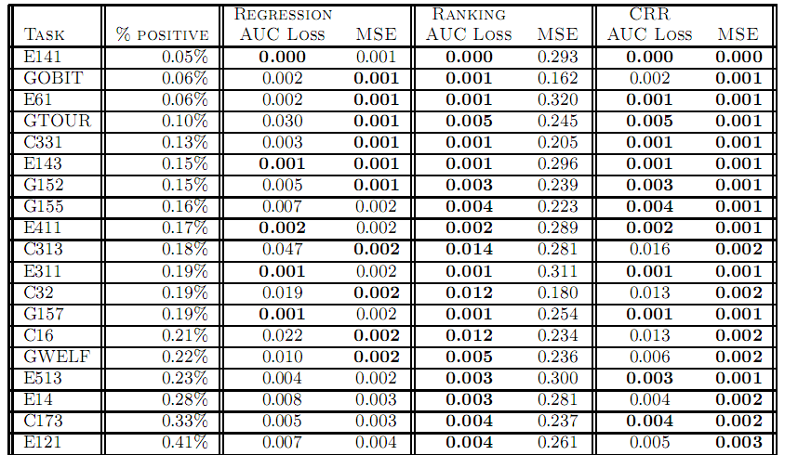
Resultados

Slide 19
Resulados - Letor

Slide 20
Resultados
Melhor nas duas métricas para16 dos 40 tópicos.
Em outros 19 tópicos, CRR melhor para pelo menos uma uma métrica e diferencá absoluta menor ou igual a 0,001.
Nunca é pior do que 0,004 (diferença absoluta) de em qualquer métrica para qualquer tópico.

Slide 21
Conclusões
O uso de stochastic gradient descent faz o algoritmo ser fácil de implementar e eficiente para ser usado em grandes conjuntos de dados.
Dado um grande conjunto de dados envolvendo eventos que possuem cauda longa o CRR pode ser aplicado.
A abordagem pairwise empregada é simples e eficiente, no entanto, list-wise para mapear diretamente NDCG pode produzir um benefício adicional.

Slide 22
Referências
[1] G. Aggarwal, A. Goel, and R. Motwani. Truthful auctions for pricing search keywords. In EC ’06: Proceedings of the 7th ACM conference on Electronic commerce, 2006.
C. M. Bishop. Pattern Recognition and Machine Learning. Springer-Verlag New York, Inc., 2006.
C. Burges, T. Shaked, E. Renshaw, A. Lazier, M. Deeds, N. Hamilton, and G. Hullender. Learning to rank using gradient descent. In ICML ’05: Proceedings of the 22nd international conference on Machine learning, 2005.
D. Chakrabarti, D. Agarwal, and V. Josifovski. Contextual advertising by combining relevance with click feedback. In WWW ’08: Proceeding of the 17th international conference on World Wide W
T. Joachims. Training linear svms in linear time. In KDD ’06: Proceedings of the 12th ACM SIGKDD international conference on Knowledge discovery and data mining, 2006.
T. Joachims. Optimizing search engines using clickthrough data. In KDD ’02: Proceedings of the eighth ACM SIGKDD international conference on Knowledge discovery and data mining, 2002.eb, 2008

Slide 23
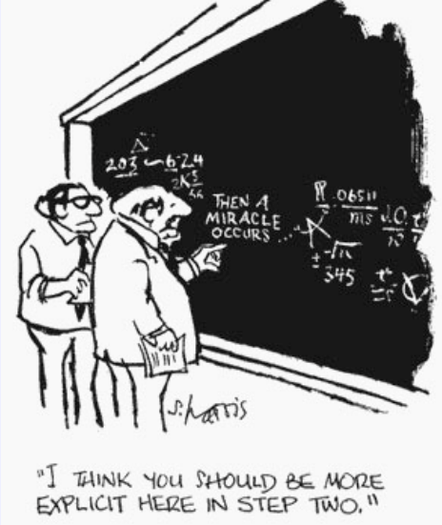
Dúvidas?

